Slide 1
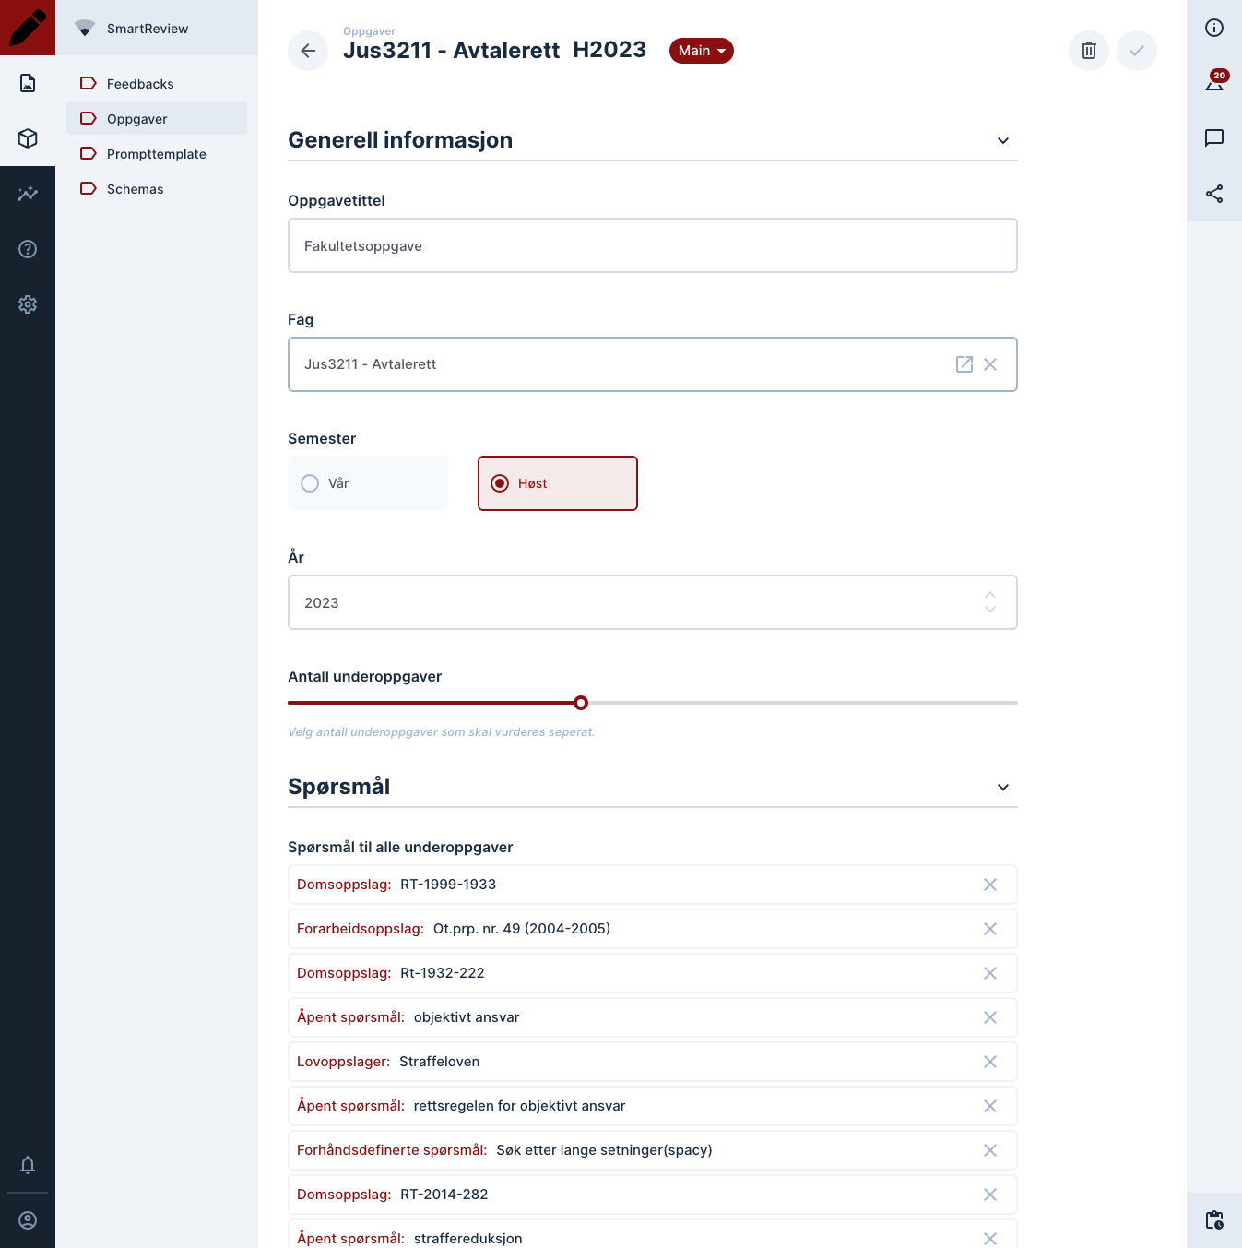
SmartReview
Runar Lie
Postdoc, institutt for offentlig rett
CELL

Slide 2
Kontekst
Jusstudenter på andre til fjerde semester
Over hundre oppgaver pr fag, pr semester

Slide 3
Fakoppgaver
Øvningsoppgaver
Konkrete spørsmål studentene svarer på
Rettes av oppgaverettere
Tilbakemelding både på kunnskap og form

Slide 4
Mål
Gi studentene pedagogiske tilbakemeldinger på tidlig tidspunkt
Opproforde til grundigere arbeid
Ikke gi “svaret”
Faglærer må kunne bruke og sette opp verktøyet

Slide 5
Løsning
Studenten laster opp teksten sin
Systemet bruker GPT-4 for å sjekke en rekke JA/NEI spørsmål
Hvis systemet svarer NEI gis det en tilbakemelding skrevet av faglærer

Slide 6
Eksempel
Har studenten diskutert objektivt ansvar i oppgaveteksten?
Hvis NEI:
Tilbakemelding: “Vi tror du mangler noe i oppgaven din. Vi foreslår at du leser gjennom side 246 – 250” i boken “Erstatningsrett” og vurderer om noen av temaene der kan være aktuelle

Slide 7
Platform
Nettskjema
GPT-4 + langchain
Adminstrasjonsgrensesnitt
Tilbakemelding på e-post

Slide 8
Status
Prototype klar
Testes med studentrettere denne våren
Testing på JUS og IFI til høsten

